Slide 1

Novo PNE
EIXO I
Monitoramento, Avaliação, Construção de Indicadores e governança

Slide 2

Quem é o SESI?
O Serviço Social da Indústria (SESI), é a maior rede de educação básica fora do governo no Brasil:
.
Presente em todos os estados brasileiros
+ 300 mil matrículas
Atuação do Infantil ao Ensino Médio e na EJA
A 75 anos com a missão, construir no presente, o futuro da educação.

Slide 3

2 DESAFIO NA CONSTRUÇÃO DAS METAS
Construir indicadores que sejam desafiadores mas alcançáveis.
Garantir que os indicadores evidenciem os desafios e direcionem corretamente os esforços.

Slide 4
2 DESAFIO NA CONSTRUÇÃO DAS METAS
Construir indicadores que sejam desafiadores mas alcançáveis.
Garantir que os indicadores evidenciem os desafios e direcionem corretamente os esforços.

Slide 5
OBJETIVO 5 TRADUZ UM DOS MAIORES DESAFIOS: A QUALIDADE
Objetivo 5: Garantir a aprendizagem dos estudantes no ensino fundamental e no ensino médio com redução de desigualdades e inclusão.
Meta 5.a. Nível adequado de aprendizagem nos anos iniciais do fundamental para 70% dos estudantes até o quinto ano e para todos até o final do decênio.
Meta 5.b. Nível adequado de aprendizagem nos anos finais do fundamental para 65% dos estudantes até o quinto ano e para todos até o final do decênio.
Meta 5.d. Nível adequado de aprendizagem no ensino médio para 60% até o quinto ano e para todos até o final do decênio.

Slide 6
Fonte: INEP – dados da rede pública brasileira. Média da proficiência da Português e Matemática
EVOLUÇÃO NOS ANOS INICIAIS
Objetivo 5:
Meta 5.a. Nível adequado de aprendizagem nos anos iniciais do fundamental para 70% dos estudantes até o quinto ano e para todos até o final do decênio.
100%
70%

Slide 7
Fonte: INEP – dados da rede pública brasileira. Média da proficiência da Português e Matemática
EVOLUÇÃO NOS ANOS FINAIS
Objetivo 5:
Meta 5.B. Nível adequado de aprendizagem nos anos finais do fundamental para 65% dos estudantes até o quinto ano e para todos até o final do decênio.
100%
65%

Slide 8
Fonte: INEP – dados da rede pública brasileira. Média da proficiência da Português e Matemática
EVOLUÇÃO NOS ENSINO MÉDIO
Objetivo 5:
Meta 5.C. Nível adequado de aprendizagem no ensino médio para 60% até o quinto ano e para todos até o final do decênio.
100%
65%

Slide 9

Construir indicadores que sejam desafiadores mas alcançáveis:
Rever as metas do Objetivo 5 para que sejam otimistas mas possíveis.
Anos Iniciais: 65% - 75%
Anos Finais: 40% - 50%
Ensino Médio: 30% - 40%
Separar o objetivo 5 para dar destaque ao tamanho do desafio

Slide 10
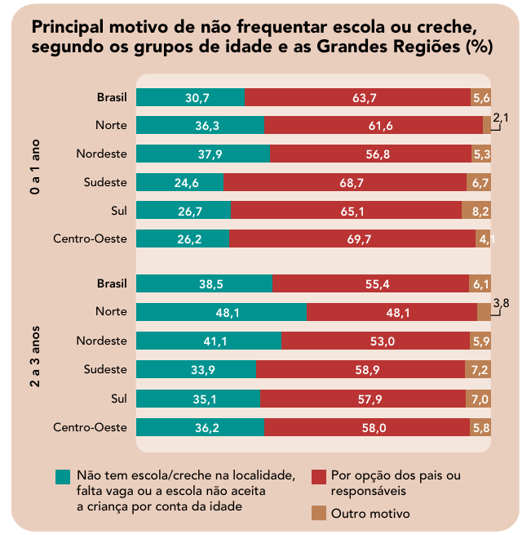
OBJETIVO 1: Ampliar a oferta de matrículas em creche e universalizar a pré-escola.
Meta 1.a: Ampliar a oferta de educação infantil para atender 60% das crianças de até 3 anos.
Entre 30% e 50% das famílias preferem ter os filhos em casa, e essa realidade muda de município para município.
O IBGE acompanha esse indicador de atendimento na PNAD contínua. (https://biblioteca.ibge.gov.br/visualizacao/livros/liv102068_informativo.pdf)
Mais importante do que estabelecer um percentual total, é estabelecer um percentual de atendimento famílias que desejam Creche.
Sugestão de Redação: "Ampliar a oferta de educação infantil para atender, no mínimo, 90% das crianças de famílias que queiram matricular seus filhos na creche até ao final da vigência deste PNE e 70% após 5 anos.
(https://biblioteca.ibge.gov.br/visualizacao/livros/liv102068_informativo.pdf)

Slide 11
OBJETIVO 6: Ampliar a oferta de educação integral em tempo integral.
Meta 6.a: Oferta de matrículas de tempo integral, com no mínimo 7 horas diárias, preferencialmente em turno único em 55% das escolas públicas, de forma a atender 40% dos estudantes.
Hoje o ensino fundamental tem 4 horas por dia como carga obrigatória.
Mais importante que 7h para 40% dos estudantes, é garantir 5h para 100% dos estudantes do Ensino Fundamental.
Proposta: Meta de universalização do fundamental de 5 horas em 5 anos.
Proposta: Meta de expansão da carga horária para acima de 5 horas.
Turno Único de 7 horas:
7h as 14h / 15h as 22h?

Slide 12
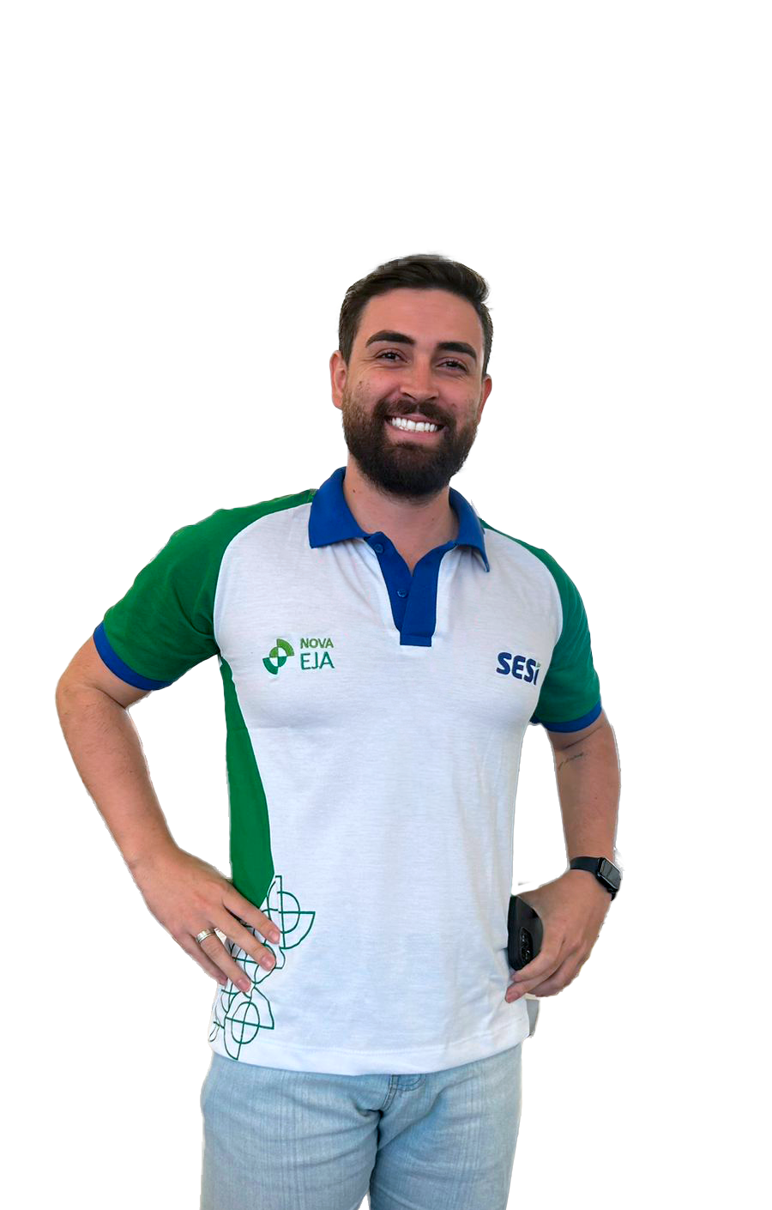

CONTEXTO &
DA EJA NO BRASIL

Slide 13
NO BRASIL
31% dos estudantes que iniciam o ensino fundamental não concluem a educação básica.
Brasil entre os países com os menores percentuais de adultos com o Ensino Médio completo
10,3 milhões de jovens com idade entre 15 e 29 anos não estudam e nem trabalham.
Dificuldades para se inserir no mundo do trabalho e para avançar nos seus projetos de vida.
Fonte: IBGE, PNAD Continua 2023

Slide 14

Matrículas na EJA - Brasil
No período de 2006 a 2022 as matrículas na EJA tiveram uma queda drástica.
- 50,6%
Fonte: Sinopse Estatística da Educação Básica – Censo Escolar INEP
Elaboração: SESI – Departamento Nacional

Slide 15
População maior de 18 anos sem Educação Básica X Matrículas na EJA
Apenas 4% da população sem educação básica está na EJA
Fontes: Sinopse estatística da educação básica 2022 (INEP) e IBGE/PNAD contínua 2022
Analfabetos com menos de 40 anos

Slide 16
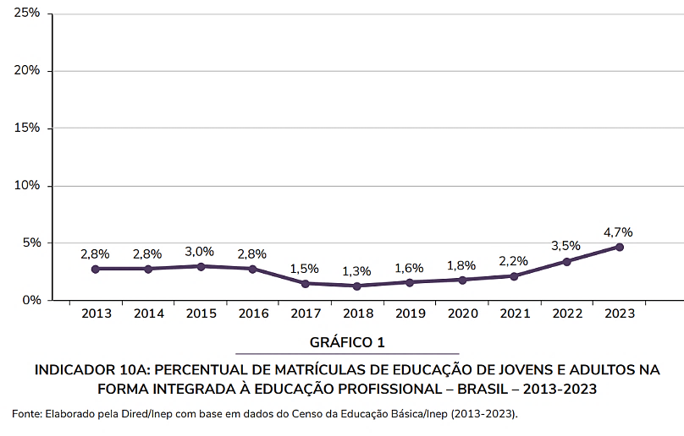
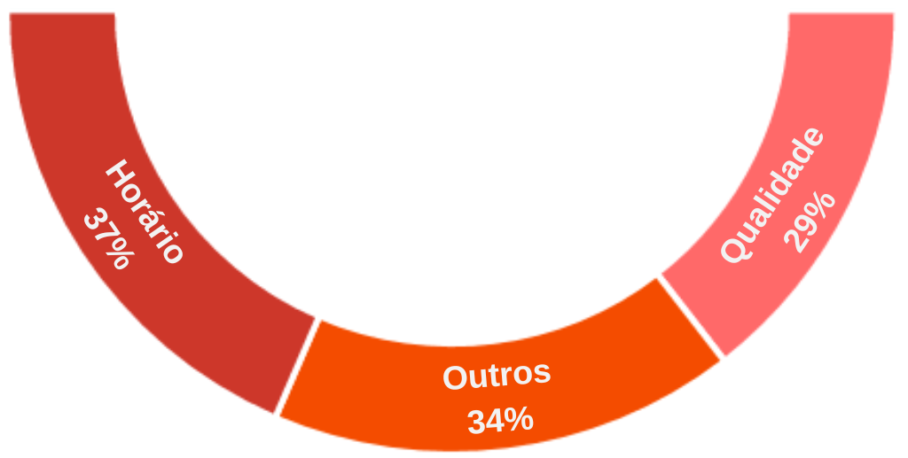
Desafios da EJA
Integração com o técnico e profissional:
A meta 10 do Plano Nacional de Educação (PNE) é a que registrou o menor avanço.
Evasão média chega a 70%
Dentre as razões apontadas temos:
37% - incompatibilidade de horário
29% - baixa qualidade da oferta
34% - outros motivos
META PNE
25%
No mínimo, 25% das matrículas da EJA, nos ensinos fundamental e médio, devem ocorrer de forma integrada à educação profissional.

Slide 17
OBJETIVO 10: Educação de jovens, adultos e idosos.
A redação atual não encaminha nenhum dos grandes desafios da EJA:
Meta 10.a: Elevar a taxa de alfabetização da população com 15 anos ou mais, de modo a superar o analfabetismo.
Meta 10.b.Reduzir o percentual da população de 15 anos ou mais que não concluiu
o ensino fundamental e universalizar esta etapa para a população de 15 a 29 anos.
Meta 10.c Reduzir o percentual da população de 18 anos ou mais que não concluiu o ensino médio e universalizar esta etapa para a população de 18 a 29 anos
Proposta:
Meta 10.a: Expandir as vagas da Educação de Jovens e Adultos de forma a atender 10% da população acima de18 anos sem Educação Básica completa.
Meta 10.b. Ampliar a taxa de conclusão da EJA pública para 60%.
Meta 10.c No mínimo, 25% das matrículas da EJA, nos ensinos fundamental e médio, devem ocorrer de forma integrada à educação profissional.

Slide 18

OBRIGADO!

Slide 19
Como estamos na Educação Básica?
Visão Geral:
Percentual de atingimento dos indicadores de todas metas no PNE da Educação Básica

Slide 20
Ordenando as metas
Identificamos que mais da metade dos indicadores apresentam +80% de atingimento.
Porém, existem indicadores que encontram-se em situação crítica.
O que faremos diferente.
!

Slide 21
5 piores indicadores mostram 3 metas abaixo de 40%
Meta 10: Oferecer 25% das matrículas de EJA, no fundamental e médio, na forma integrada à educação profissional.
Meta 11: Triplicar as matrículas da Educação Profissional Técnica de Nível Médio e pelo menos 50% da expansão no segmento Público
Meta 19: Gestão Democrática, associada a critérios técnicos de mérito e desempenho e à consulta pública à comunidade escolar

Slide 22
Indicadores e Resultados das Metas
Meta 10: Oferecer, no mínimo, 25% das matrículas de educação de jovens e adultos, nos ensinos fundamental e médio, na forma integrada à educação profissional.
Resultado: 2,2%
Meta 11: Triplicar as matrículas da Educação Profissional Técnica de Nível Médio, assegurando a qualidade da oferta e pelo menos 50% da expansão no segmento Público
Meta 2024: 4.808.838
Resultado: Número de matrículas em EPT: 1.851.541 (2021).
Meta 19: Gestão Democrática: 100% de escolas públicas que selecionam diretores por meio de processo seletivo qualificado e eleição com participação da comunidade escolar.
Resultado: 6% a 15%

